Slide 1
Python FastAPI 실습
사이트참조 – FastAPI
윤선기

Slide 2
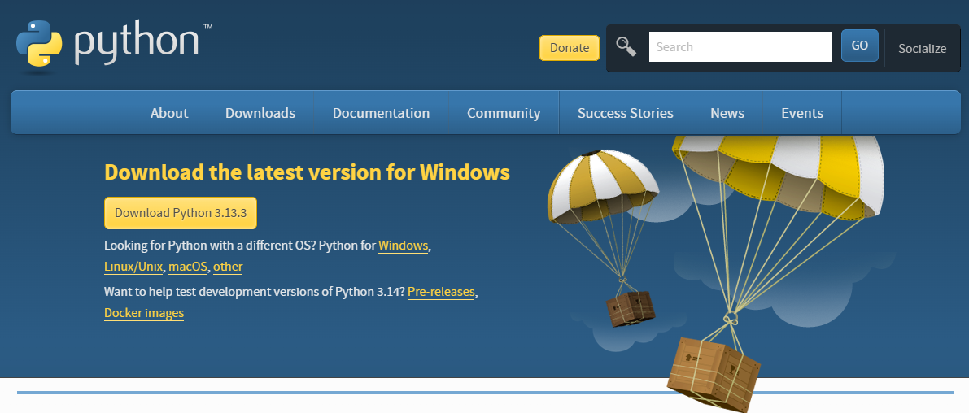
Python 설치

Slide 3
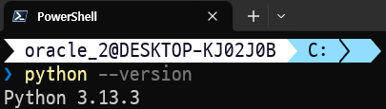
Python 버전 확인

Slide 4
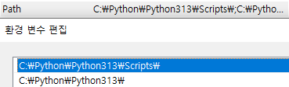
환경변수 확인
경로가 잘 설정되어 있는지
확인 완료

Slide 5
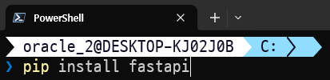
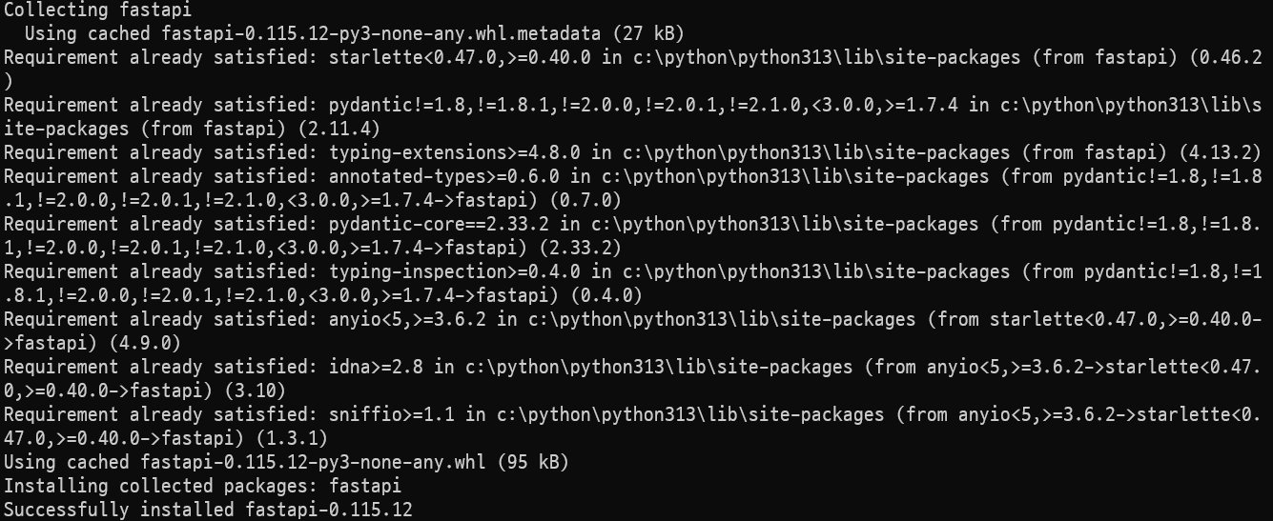
FastAPI 설치
FastAPI 성공적으로 설치 완료 확인

Slide 6
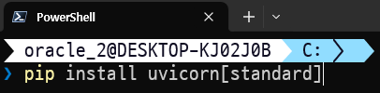
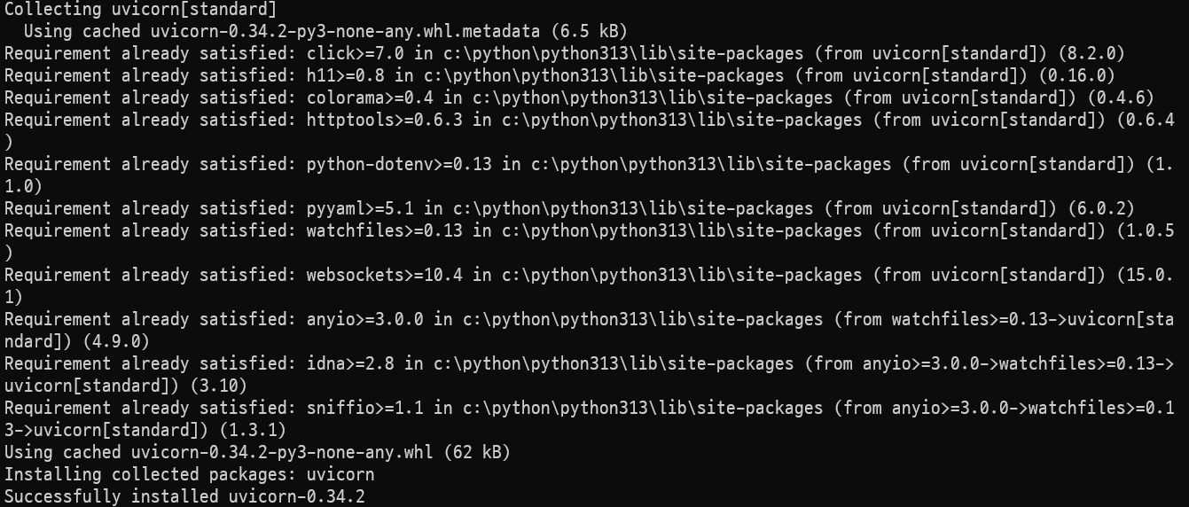
Uvicorn 서버 설치
Uvicorn 성공적으로 설치 완료 확인

Slide 7
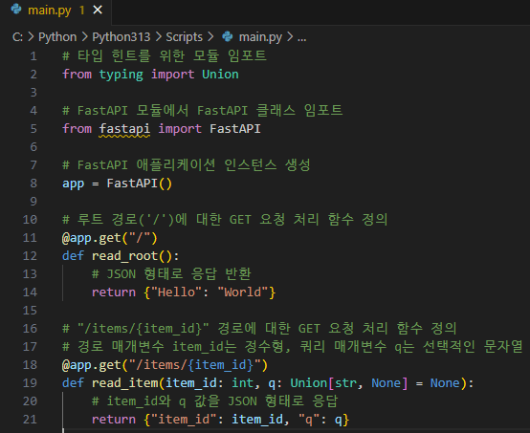
Test용 main.py 코드 작성

Slide 8
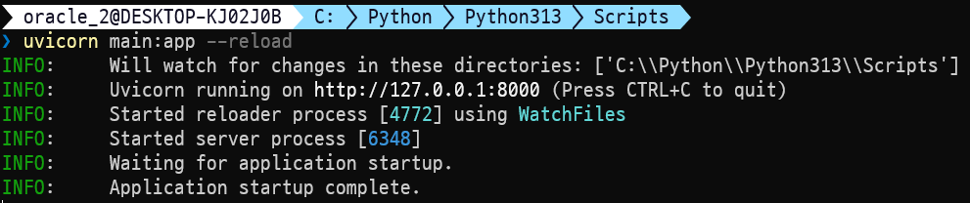
서버 실행
메인 도메인
서버가 성공적으로 붙은 것 확인

Slide 9
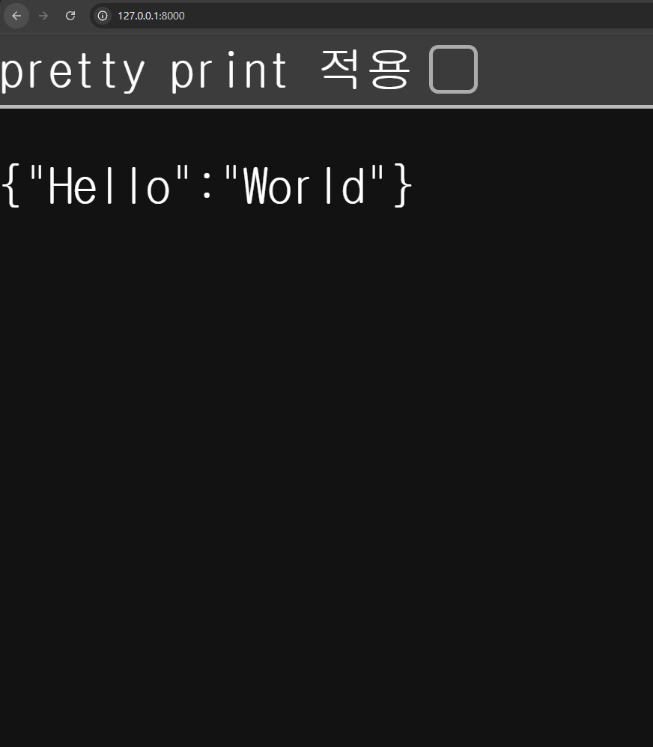
메인 도메인 접속
루트 경로에서 리턴 받기로 한
“Hello”: “World” 출력 확인

Slide 10
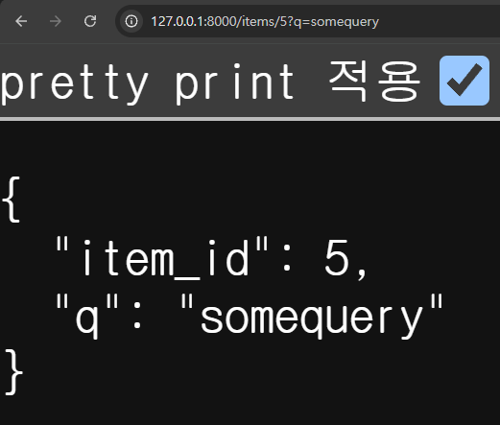
파라미터 전달
Item_id : 5(int)
q : somequery(str)
위 두 개의 파라미터가 JSON 형식으로
잘 출력되는 것 확인

